Slide 1
Ehitusplatsi tingimuste haldamine ja tarindite kuivatamine

Slide 2
Tingimuste haldamise väljakutseid
Piirdetarindite paksenemine, jäätumine ja kuivamise aeglustumine.
Aeglaselt kuivavad taridid
  Massiivsed betoontarindid
  Ujuvad betoonpõrandad
  Suletud laed
  Õõnespaneelide veepesad
  Välisseinte soojustus
Keerulised tarindid
  Terrassid
  Parkimishallide laed
Niiskusest tingitud kujumuutused:
  Põrandad kaarduvad ja pragunevad
  Paadid tulevad lahti

Slide 3
Õhuniiskus ja veeauru kogus
Välisõhu suhteline niiskus on suur talvel ja väiksem suvel
Välisõhus sisalduva veeauru (g/m³) kogus
on suur suvel ja väike talvel
Välisõhu suhteline niiskus %
Välisõhus sisalduva veeauru (g/m³)
I II III IV V VI VII VIII IX X XI XII
I II III IV V VI VII VIII IX X XI XII
Helsinki
Jyväskylä
Rovaniemi
Helsinki
Jyväskylä
Rovaniemi
Sise- ja välisõhu veehulk pürgib tasakaalu poole, mis põhjustab
veeauru koormust tarinditele.
Ka tarindite ja õhu vaheline veehulk pürgib tasakaalu poole, mis põhjustab kas tarindite kuivumist või märgumist.

Slide 4
Betoonist vabanev vesi
Materjal | Veesisaldus l/m³ |  |  | Kuivatatav veehulk l/m³
 | Ehitamisaegne valmistus-niiskus | Keemiliselt seotud vesi | Tasakaalu veesisaldus, kui õhuniiskus on 50 %
Betoon C12/15 | 180 | 40 | 25 | 115
Betoon C20/25 | 180 | 60 | 30 | 90
Betoon C30/37 | 180 | 70 | 40 | 70
Tellissein | 80 | - | 10 | 70
Puit | 60 | - | 40 | 20

Slide 5
Betooni kuivamisaja hindamine
Rusikareegel:
Kuni 4 cm betoonplaadile tuleb varuda kuivamisaega nädal / cm kohta.
Üle 4 cm paksusele betoonile tuleb varuda 2 nädalat / lisa-cm.
Üle 6 cm paksuse betooni kuivumisaeg on 4 nädalat / iga lisa-cm.
Teiste sõnadega, 8 cm paksune betoon peab saama kuivuda vähemalt
(4 x 1) + (2 x 2) + (2 x 4) = 16 nädalat.
Rusikareeglit võib kasutada töögraafiku kavandamisel, aga mitte pindamistööde alustamist planeerides.
Kui töögraafik on pingeline, võib kasutada kiireltkuivavat betooni. Sellega paraku kaasneb suurem kuivamiskahanemine, mis lisab pindamismaterjali irdumise riski.

Slide 6
Kuivavumisaega mõjutavad:
Kuivatamine
Kõrgtugevate betooniliikide kuivamiskiirus on kuni kahekordne, võrreldes tavalise betooniga.
Tarindi ühesuunaline kuivamine toimub 2-3-korda aeglasemalt, kui kahesuunaline kuivamine.
Betooni temperatuuri tõus 10 kraadi võrra tavaliselt poolitab kuivamisaja.
Suhtelise õhuniiskuse (RH) alanemine 60 %:lt 50 %:ni kiirendab kuivamisaega umbes 20 %.
Alla 50 % RH kuivamine oluliselt ei kiirene, kuid
üle 60 % suhteline õhuniiskus aeglustab seda märkimisväärselt.
Betooni uus märgumine kuivamisperioodil suurendab kuivamisaega 1,4–2-kordseks.
Tarindi soovitud suhtelise niiskuse tase oleneb pindamismaterjalist ja see mõjutab kuivatusaega.

Slide 7
Ülesanne: kavandage maapinnale toetuv betoonplaat võimalikult kiiresti kuivavaks
Erilised abinõud betooni kuivamise kiirendamiseks:
Betoonisegu valmistamisel kasutatakse madalat vesitsementtegurit ja plastifikaatorit
Armatuuri paigutatakse traatsoojenduskaablid ja
betooni soojendatakse
Alust ja valukohta eelsoojendatakse ning hoitakse kõrget temperatuuri
Betoonivalu kaitstakse plastkilega 1-2 nädalat
Õhutemperatuuri tuleb hoida üle 20 kraadi ja suhtelist niiskust umbes 50 %:sena

Slide 8
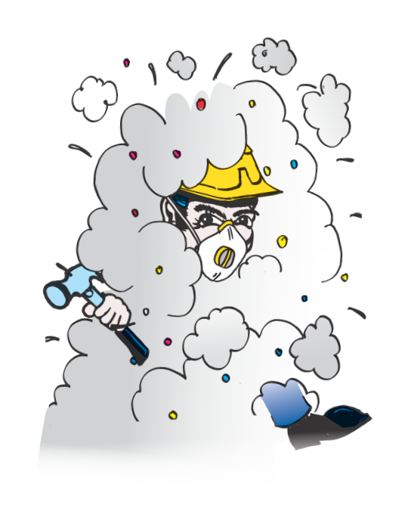
Ära unusta tuulutamist

Slide 9
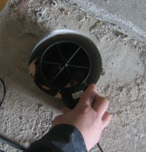
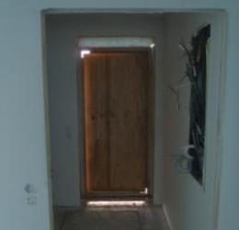
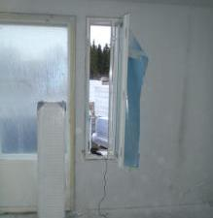
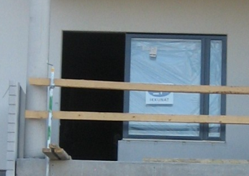
Ehitusobjekti õhuvahetus
Uksepilud (nt. lävepaku puudumine) ja väikesed tehnosüsteemide läbiviigud sobivad hästi ehitusobjekti õhuvahetuseks.
Ehitusobjekti õhuniiskust mõõdetakse.
Tuulutusakendega seatakse sobiv õhuniiskus.
Rõduuste avamisega raisatakse mõttetult energiat.
Auk Ø160 mm
40-100 m³/h
Uksepilu 5 cm
70-200 m³/h
Tuulutusaken
0-2000 m³/h
Ukseava
0-10000 m³/h

Slide 10
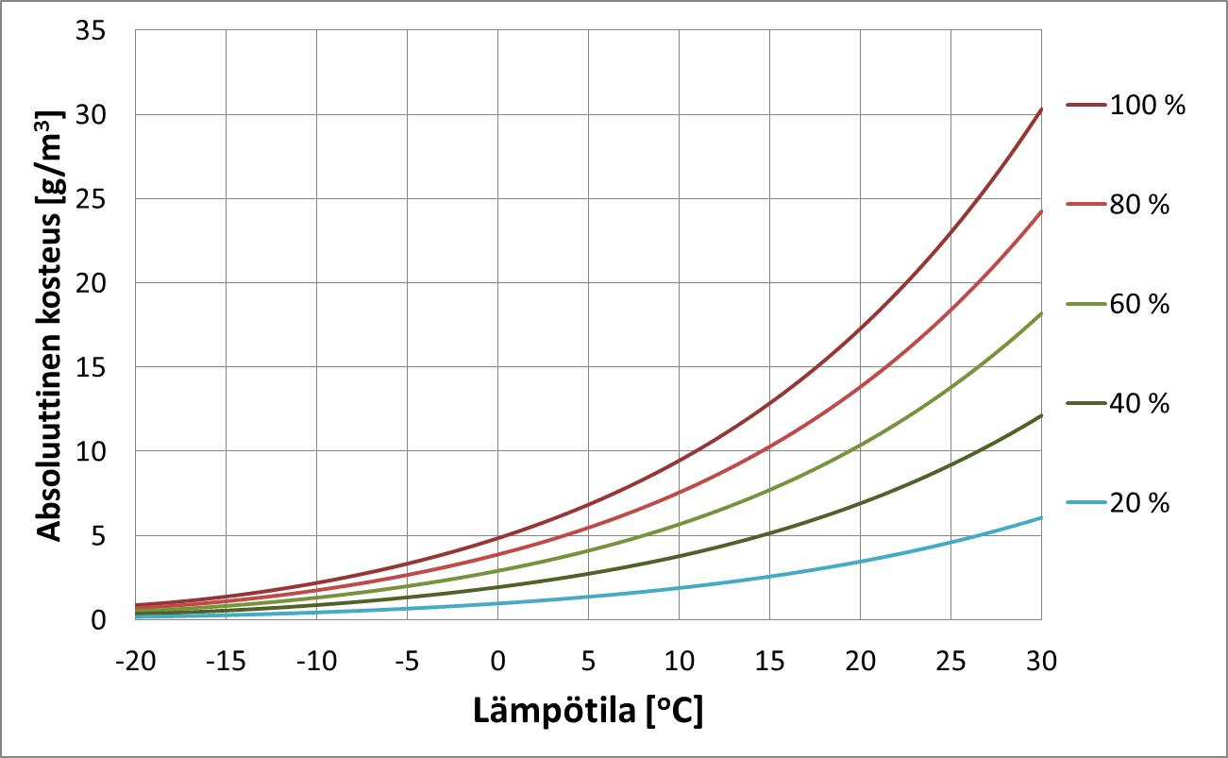
Ülesanne
Palju 10 000 m³ (umbes 50 korteriga) korterelamu ehitusobjektil saab eemaldada veeauru, kui õhuvahetus on üks kord tunnis?
Sisetemperatuur on 20 ºC ja välistemperatuur 5 ºC,
Suhteline õhuniiskus on sees 50 % ja väljas 80 %.
Vastus:
(9 – 5) g x 10000
= 40 000 g
= 40 liitrit
Absoluut niiskus [g/m³]
Temperatuur [ºC]

Slide 11
Absorptsioonkuivataja
Absorptsioonkuivatajas puhutakse kuivatatav õhk pöörlevast rootorist läbi.
Niiskus sadestub rootori pinnale ja see puhutakse õhuvooluga kuivatatavast ruumist välja.
Funktsioneerib tõhusalt ka madalatel temperatuuridel.
Alandab suhtelist õhuniiskust madalamale, kui 30 %.
Tsirkuleerib õhku ja puhub kuiva õhku tarinditele.
Kuivatatava ruumi õhuringluseks dimensioneeritakse 1-2 korda tunnis.
Suured kuivatajad on põhiliselt kuivatusfirmadel (500-5000 m³/h)
Niiske õhk välja
Väljatõmbeõhk kuivatajasse
Niiske välisõhk kuivatajasse
Kuiv õhk kuivatatavasse ruumi

Slide 12
Kondensaatkuivataja
Õhk jahutatakse küllastumispunktist allapoole ning vesi kondenseerub kondensaatoris.
Sobib kuivatamiseks, kui kuivatatava õhu temperatuur on üle 15 kraadi.
Vesi juhitakse alusvanni või otse kanalisatsiooni.
Energiatõhus kuivatusviis.
Niiske õhk kuivatajasse
Kuiv õhk kuivatajast
Aurusti
Kondensaator
Alus-vann ja pump
Komp-ressor

Slide 13
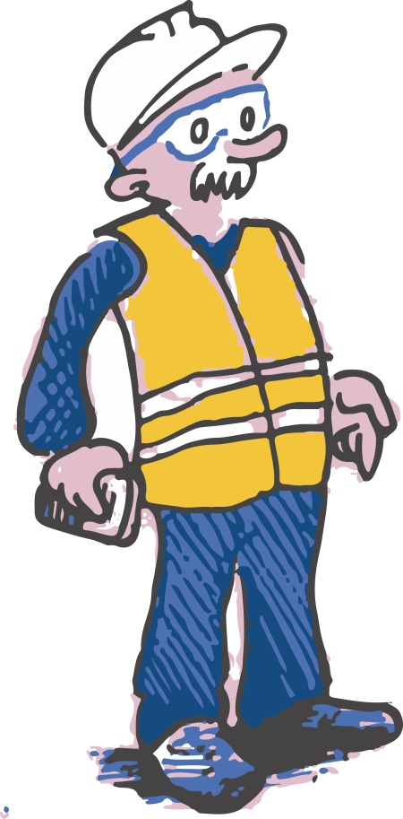
Kuivata tuulutamisega
Talvel tarindid kuivavad tuulutamisega:
välisõhk on väga kuiv, kui temperatuur langeb pakasepoolele
tuulutamisega saadakse sisse kuiva värsket välisõhku ja juhitakse välja niisket siseõhku.

Slide 14
Aitäh!

